Slide 1

Youtube Crawling
K-Digital 영우 글로벌 러닝 2기 1조
- 1차 프로젝트

Slide 2

목차
멤버소개
프로젝트 백그라운드와 목표
목표와 범위
개발환경과 Overview
워크플로우
변수
일정
회고, 결론, 다음은….

Slide 3

프로젝트 멤버
2기 1조 Members
이름 | 역할 | 잘하기
이현수 | 백엔드, 프론트엔드 | 코딩 마스터는 나지!! 내가 간다 ~~!!
지해찬 | 프론트엔드, UI | QTDesigner 는 내가 짱!!
이기정 | 백엔드 | 클래스와 패키지
김현국 | 기획과 리포팅 | 프로젝트팀웍과성과

Slide 4
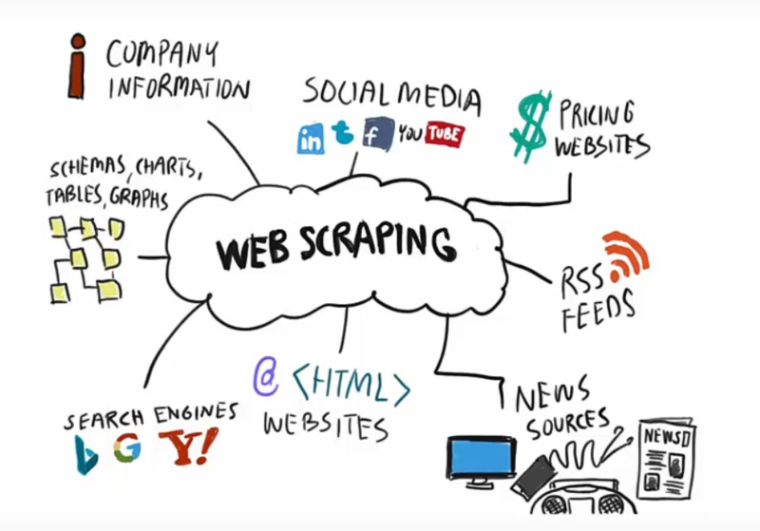
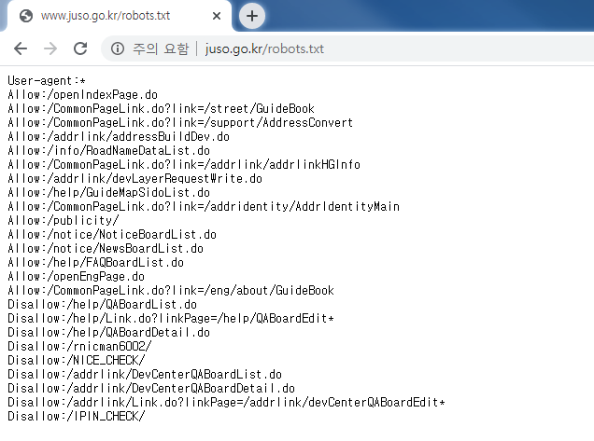
크롤링 백그라운드
크롤링이란:
크롤링 또는 스크래핑이라고 하며 인터넷에서 데이터를 검색해 필요한 정보를 색인하는 것을 의미.
사용자가 키워드를 하나씩 검색하여 정보를 얻고 저장 및 가공 과정을 대신 해주는 기술.
웹 크롤링을 통해 가지고 올 수 있는 정보의 종류에는 HTML 기반의 웹 사이트, 이미지, 문서 등이 있으며, 얻을 수 있는 정보의 종류와 양이 많아 활용 분야도 다양 함.
크롤링 도구:
‘파이썬’ 을 가장 많이 활용 함 - 문법이 간결, 특정 기능이 있는 라이브 러리 활용성이 뛰어나 쉽고 빠른 개발 가능.
웹 페이지 접속 + “F12” key → HTML / CSS / JS 특성 활용 데이터 추출.
사용 사례:
대화 지식이 필요한 챗봇 구현, 빅데이터 분석 연구에 활용
주식·암호화폐 등 시세 정보 모니터링
쇼핑몰 상품 정보 수집 및 마케팅
도서검색 시스템 개발 분야 활용 가능

Slide 5
프로젝트 목표와 범위
프로젝트 목표
관심 키워드를 이용한 쉬운 유튜브 채널 검색 제공
상위 랭크 채널의 크롤링을 통한 최신 유튜브 댓글 컨텐츠 피드백 수집
댓글 내용 수집을 통한 관심 컨텐츠의 긍정적 부정적 감성 분석
Wordcloud 기술을 활용하여 유의미한 키워드의 Visualization
무의미 키워드에 대한 전처리 과정 적용
프로젝트 범위
Process
검색
Web 접속 & 채널 검색
Crawling
키워드 전처리 & Visualization
Functions
Flow
관심키워드
검색
Driver
연결
유튜브
상위채널
자동선택
최신목록
댓글수집
불용어
구분
워드클라우드
보기
Technical
Trial
모듈 → 기능별 Class Objects 생성 및 적용
Main 함수로 부터의 호출과 Class Objects 의 Package 활용
Front UI 구현 (PyQT5 with QtDesigner)

Slide 6



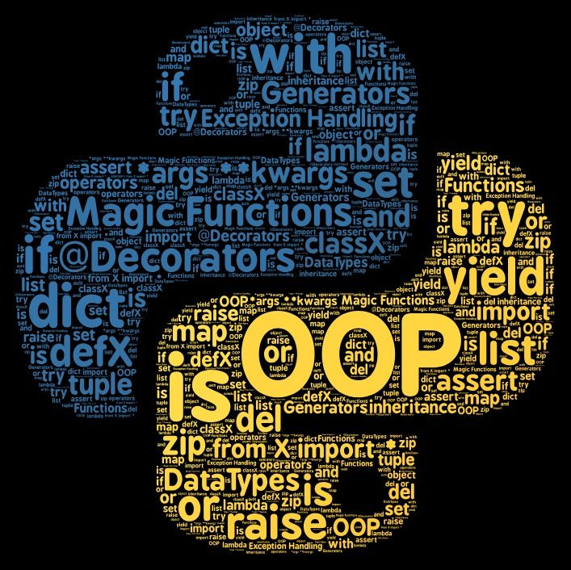


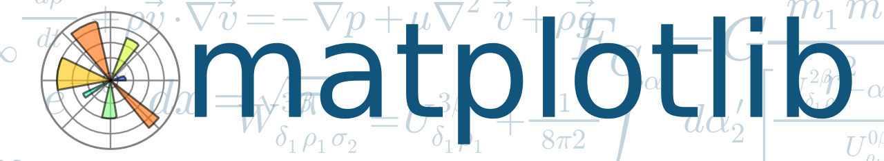


개발환경
Platform | PyCham Qt Designer
Library | BeautifulSoup Selenium Google-api-client Wordcloud matplotlib Qt Designer Youtube API

Slide 7
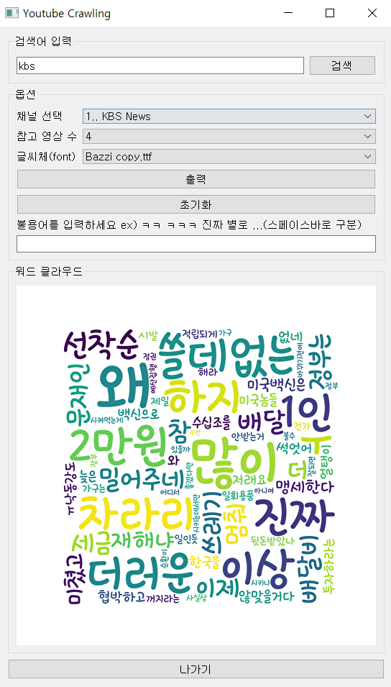

Overview of Front-/Back-end
Front-end
Back-end
GUI
Classes
유튜브검색 키워드
STOPWORDS
컨텐츠 및 기호
main
GUI
MyApp
Youtube
youtube
get_wordcloud
wordcloud
채널 검색
컨텐츠 리스트 생성
댓글 리스트 생성
워드 클라우드 생성
워드클라우드가시화

Slide 8
Work Flow
사용자 | Processes | Libraries
서비스 시작
GUI 구동
PyQt
검색 키워드입력
웹 연결
Selenium
컨텐츠 및 기호 선택
채널리스트검색
Beautifulsoup
댓글 크롤링
Youtube / Google API
댓글리스트완성
wordcloud
키워드분석
워드클라우드 시각화
추가불용어?
Yes
No
종료

Slide 9
Variables - 1/2
Front-end : MyApp 클래스
변수/함수명 | Types | 설명
self.yt | Youtube() | GUI에서 선언된 유튜브 객체
self.wc | Wordcloud | GUI에서 선언된 워드클라우드 객체
self.label_search | QLabel | 기타 UI 표시를 위한 라벨
self.label_channel | QLabel
self.label_videos | QLabel
self.label_font | QLabel
self.label_stopwords | QLabel
self.btn_search | QPushButton | 검색 버튼
self.btn_reset | QPushButton | 초기화 버튼
self.btn_print | QPushButton | 출력 버튼
self.btn_quit | QPushButton | 나가기 버튼 - yt.driver 객체를 먼저 close한 후 GUI를 종료시킨다
self.cb_selectChannel | QComboBox | 검색된 채널들 중 원하는 채널 선택을 위한 콤보박스
self.cb_selectVideos | QComboBox | 댓글을 수집할 영상 수 선택을 위한 콤보박스
self.cb_selectFont | QComboBox | 폰트 선택을 위한 콤보박스
self.form_lbx | QBoxLayout | GUI 레이아웃 설정을 위한 객체
self.lbx | QBoxLayout | GUI 레이아웃 설정을 위한 객체
self.gb_1 / gb_2 / gb_3 | QGroupBox | GUI 레이아웃 설정을 위한 객체
self.pixmap | QPixmap | 워드클라우드 이미지 출력을 위한 객체
self.lb_1 | QLabel | 워드클라우드 이미지 출력을 위한 객체
quit_GUI(self) | func | 프로그램 종료를 위한 함수 - btn_quit과 연결
btn_search_func(self) | func | 검색을 위한 함수 - btn_search와 연결
partial_reset(self) | func | 재 검색 시 기타 정보 초기화 함수 - btn_reset_func, btn_search_func에서 사용
btn_reset_func(self) | func | 초기화를 위한 함수 - btn_reset과 연결
btn_print_func(self) | func | 출력을 위한 함수 - btn_print와 연결

Slide 10
Variables - 1/2
Back-end : YouTube 클래스
변수/함수명 | Types | 설명
self.driver | webdriver.Chrome | 크롬 웹과 연결된 드라이버
self.options | webdriver.ChromeOptions | 크롬 드라이버 옵션
self.channels | dict | 채널의 고유번호, 채널명을 인덱스로 가지고 있다
self.channel | str | 사용자가 입력하는 검색어
self.channel_id | str | 선택된 채널의 고유번호
self.video_list | list | 선택된 채널 내 동영상들의 고유번호 리스트
self.soup | beautifulsoup | html parser 사용을 위한 beautifulsoup 객체
search_youtuber(self, channel) | func | 유튜버 이름(channel)을 검색하여 나오는 채널들을 self.channels에 저장
get_video_lists(self,select) | func | self.channels 딕셔너리에 인덱스(select)로 접근하여 해당 인덱스 채널의 비디오 리스트를 self.video_list에 저장
get_comments(self, ends) | func | 몇 개의 동영상을 참조할 것인지 입력받고(ends) 해당 개수의 동영상들로부터의 댓글들을 return
Back-end : Wordcloud 클래스
self.comments | list | 댓글 저장을 위한 변수
self.fonts | dict | 폰트 선택을 위한 딕셔너리 변수 - 키는 index이고 value는 fonts의 경로이다
self.font | str | 폰트 경로 - show_wordcloud에서 사용될 폰트이다
self.stopwords | list | 불용어 저장을 위한 변수, set_stopwords에서 기본 불용어들과 사용자 지정 불용어들이 여기에 저장된다
set_stopwords(self, usr_stopwords) | func | 불용어 지정을 위한 함수
show_wordcloud(self, comments) | func | 워드클라우드 이미지 저장을 위한 함수

Slide 11
Schedule
Actions | Who | 13 | 14 | 15 | 16 | 17 | 18 | 19 | 20 | 21 | 22 | 23 | 24 | 25 | 26 | 27
Brain storming (1st) | 이현수, 지해찬, 이기정, 김현국
Ideation | 이현수, 지해찬, 이기정, 김현국
Brain storming (2nd) & item Selection | 이현수, 지해찬, 이기정, 김현국
Backend Development | 이현수
Front UI Development | 지해찬
Build Classes & refactoring | 이기정
Additional Study & Confirmation of functions | 이현수, 지해찬, 이기정, 김현국
Reporting & Presentation Preparation | 김현국
Acceptance Test and Final Packaging | 이현수, 지해찬, 이기정, 김현국
Presentation | 이현수, 지해찬, 이기정, 김현국
* Candidate item : 영향 데이터에 따른 COVID-19 예측모델 -> dropped due to insufficient data

Slide 12


Demonstration

Slide 13



회고와 사업화 Feasibility
Retrospective (회고)
K (keep) : 만족하는 부분, 계속이어나가고 싶은 부분
- 회사의 마케팅 관심 키워드를 이용한 쉬운 유튜브 채널 검색 제공
P (problem) : 프로젝트 중 불편했던 것, 개선이 필요한 부분
-
T (trial) : 문제에 대한 해결책, 다음 프로젝트 때 반영할 수 있는 부분
-
Business Case 발굴
회사별 Product 또는 Service 에 대한 Customers Release 후 Feedback 에
대한 빠른 분석 및 대응
댓글 크롤링에 대한 서비스 사업화
- Benchmarking: 건당 5000 원 수준의 서비스가 이미 시장에 있음

Slide 14
Conclusion & Next Plan
Conclusion
Python 라이브러리를 활용하여 기본 서비스 구현
유튜브 크롤링을 통한 댓글 정보 수집을 통한 마케팅 업무에 활용할 수 있는 flow 이해
워드 클라우드를 활용하여 데이터 수집 및 Visualization 의 이해
비지도 학습과 협업을 통한 1조 멤버의 유대감 증대
워드 클라우드, Qt Designer 활용으로 GUI 구현
Next Plan
추가 라이브러리를 활용하여 기능 고도화
긍정과 부정의 감성 키워드 분석 적용 직관적 분석 용이
불필요 키워드 (불용어)에 대한 사용자의 입력 용이
유튜브 컨텐츠 선택을 다양하게 할 수 있는 기능
키워드 검색 후 채널의 선택권 부여
최신 검색 외에 채널의 리스트를 보여 주고 사용자가 선택할 수 있게

Slide 15
References
참고 사이트
https://m.blog.naver.com/with_msip/221844584021
https://wikidocs.net/book/2165

